Slide 1
П Р Е Д А В А Њ Е 6:
Гасна хроматографија
Предмет: Хроматографија и сепарационе методе. Наставник: М. Ристић. Датум: 17. јул 2025.
Овим предавањем обухваћена су следећа испитна питања:
Опште о гасној хроматографији. Опис уређаја и колоне за гасну хроматографију.
Детектор топлотне проводљивости.
Пламено-јонизујући детектор.
Детектор захвата електрона.
Гасна хроматографија са масеном спектрометријом.
Облици пикова у гасној хроматографији.

Slide 2

Опште о гасној хроматографији.
Гасна хроматографија (ГХ) је хроматографија у којој је покретна фаза у гасном стању. Носећи гас је неки инертан гас који не реагује са компонентама узорка и непокретном фазом.
Гасно-чврста адсорпциона хроматографија
Гасно-течна подеона хроматографија
Гасна хроматографија се користи за квалитативну и квантитативну анализу гасних узорака, али и течних уколико компоненте имају ниске тачке кључања. Колона се може загревати до 400 ^{о}С.
Дериватизација је поступак хемијске измене компоненти узорка које су термички нестабилне или тешко испарљиве. Врши се да би се добили деривати који се могу анализирати са ГХ.
ГХ може бити аналитичка и препаративна, али се може користити за физичко-хемијску карактеризацију испитиваних система.

Slide 3
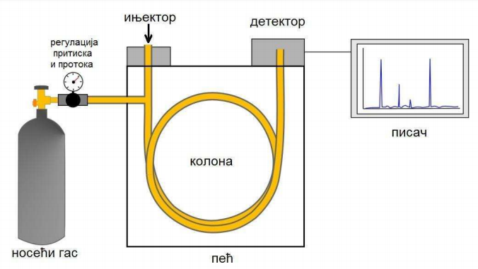
Опис уређаја за ГХ - гасни хроматограф
Шема гасног хроматографа приказана је на слици.
Запремине узорака: течних 1 μl, гасовитих 1 ml.
Ињектор се може загревати. Колона је смештена у пећ, чија температура се може програмирано мењати.

Slide 4
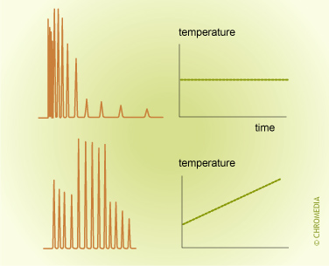
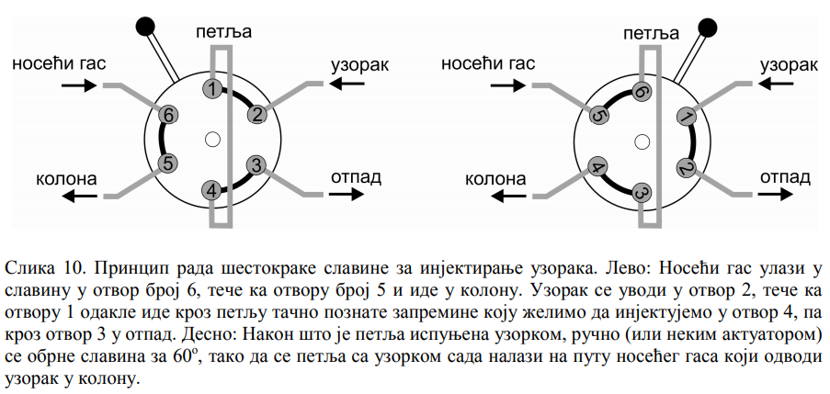
Опис уређаја за ГХ - гасни хроматограф
Радни режими у ГХ
1. Изотермски режим
2. Температурски градијентни режим
При нижим Т елуирају се испарљивије компоненте, при вишим теже испарљиве. Чест нежељени ефекат: подизање базне линије због испаравања непокретне фазе.
Детектор се такође загрева како се у њему не би кондензовале компоненте узорка.

Slide 5
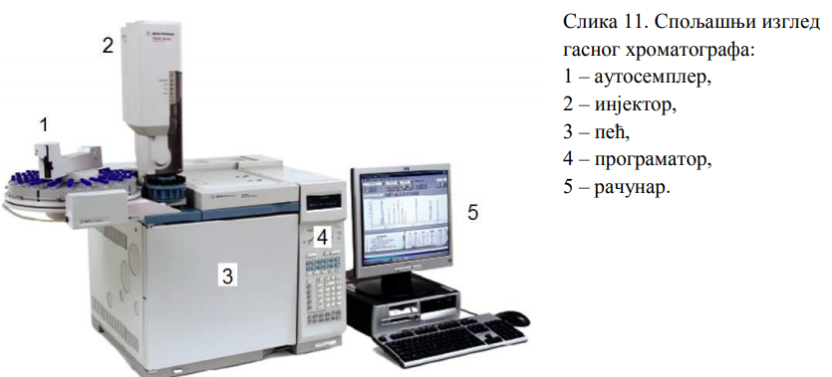
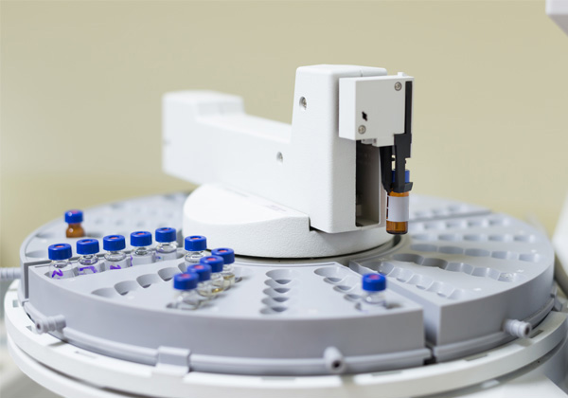
Опис уређаја за ГХ - гасни хроматограф
Данашњи уређаји за ФХ су рачунарски управљани. Аутосемплер је уређај за аутоматско сукцесивно уношење узорака у колону, који одмењује експериментатора.

Slide 6


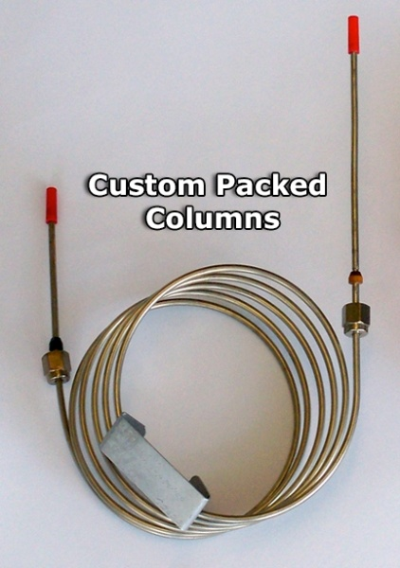
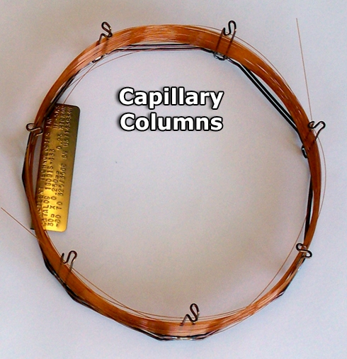
Колоне за ГХ
Пуњене (паковане)
Капиларне
Колона је равномерно испуњена ситним честицама непокретне фазе по целој својој запремини.
Непокретна фаза налази се само на унутрашњим зидовима колоне у танком слоју.
Попречни пресек
2-4 m / 2-4 mm
Дужина/ширина
100 m / испод 1 mm
спољашњи изглед

Slide 7
Колоне за ГХ
Капиларне колоне су дуже од пуњених, имају више теоријских подова и већу ефикасност раздвајања, али имају мањи капацитет.
Капиларне колоне користе се углавном у аналитичкој, а пуњене у препаративној хроматографији.
Колоне се могу редно везивати једна на другу.
Постоји много врста колона које су наменски прављене за одређене типове узорака.
Колоне су у ГХ дуже него у течној хроматографији јер је вискозност гаса мања од течности, а брзина кретања покретне фазе већа.

Slide 8
Општа својства детектора у хроматографији
Детектори се, према томе да ли хемијски измењују детектовану компоненту или не, деле на:
1. деструктивне (хемијски је мењају)
2. недеструктивне (не мењају)
Према могућности детекције разних једињења, деле се на:
1. специфичне (детектују одређену класу једињења)
2. неспецифичне (детектују сва једињења)
Детектор је линеаран (у неком опсегу) ако даје сигнал који је линеарно сразмеран концентрацији анализиране компоненте.
Граница детекције (ГД) детектора: најмања концентрација коју он може да детектује. Детектори за аналитичку хроматографију треба да имају ниску ГД и да буду линеарни. За препаративну треба да су недеструктивни.

Slide 9
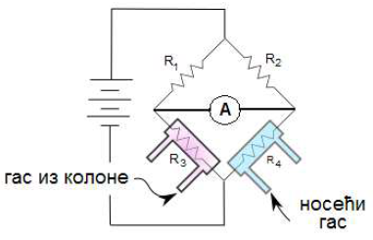
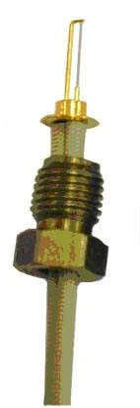
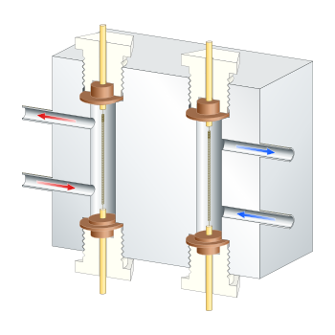
Детектор топлотне проводљивости.
или катарометар: два идентична опторника (W, Pt жице) везана су у две гране Витстоновог моста. Преко једног струји елуент, преко другог ефлуент. У равнотежи је R₁R₄=R₂R₃ и нема струје на амперметру А. Наилазак компоненти на R₃ избацује мост из равнотеже јер мења његов режим хлађења и вредност R₃. Настаје струја у А - она је мерни сигнал овог детектора.
Највећа осетљивост постиже се кад је носећи гас водоник (или хелијум) јер они имају највеће топл. проводљивости. Тада је смер струје у амперметру увек исти (нема инверзних сигнала).
Недеструктиван, једноставне конструкције, неспецифичан, доста осетљив.
R₃
R₄

Slide 10
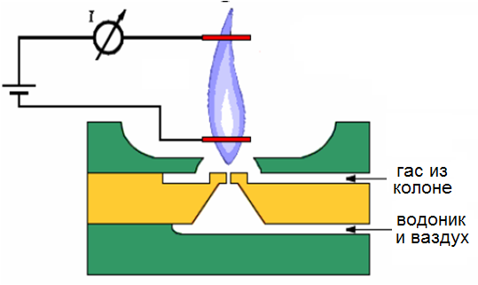
Пламено-јонизујући детектор.
Ефлуент се уводи у пламен (смеша водоник-ваздух) који је постављен да буде део електричног кола. Компонента која се у пламену јонизује доприноси порасту струје у колу.
Угљоводоници дају струју сразмерну броју С атома у једињењу. Детектор је масено осетљив, а не концентрационо. Н₂О, СО и СО₂ се не виде. Поуздан је, јефтин, има широк линеарни опсег, деструктиван и специфичан jeр није за неорганске компоненте.
Сигнал се изражава као укупна количина угљоводоника (често према метану).

Slide 11
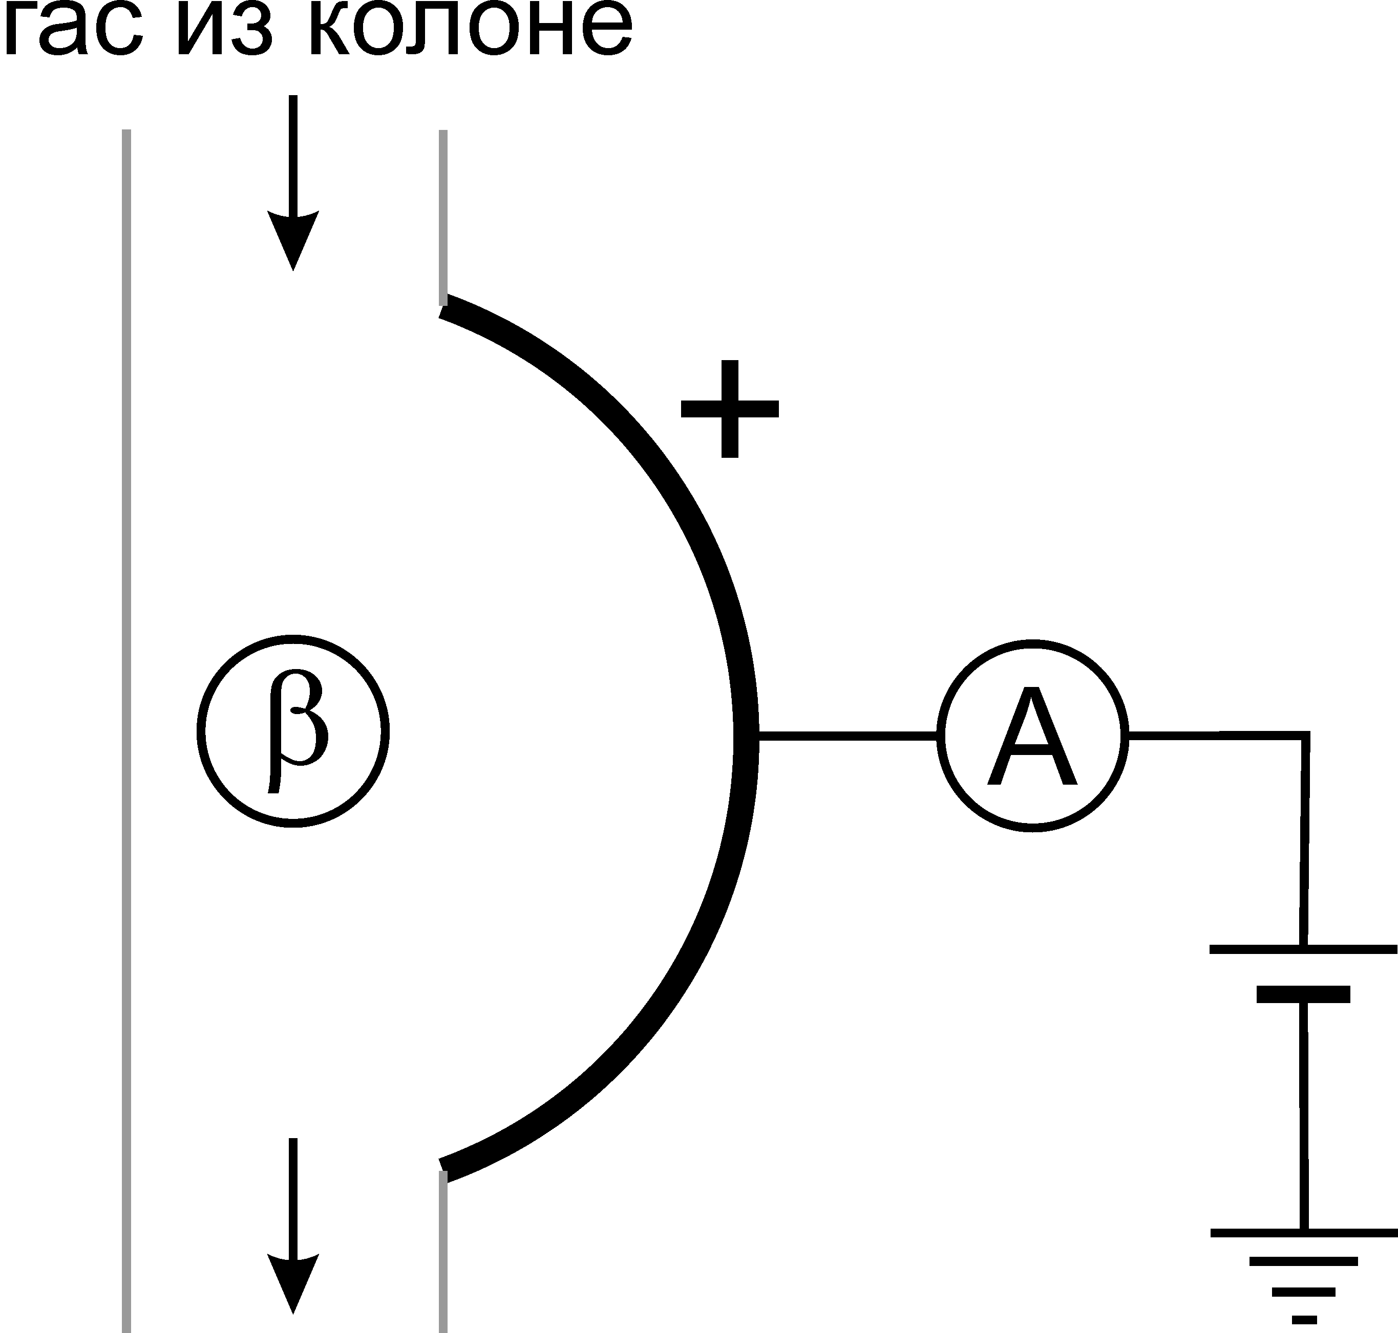
Детектор захвата електрона.
Ефлуент се преводи преко радио-активног β емитера (⁶³Ni). Када струји само носећи гас у колу се успоставља струја чији носиоци су електрони и јони носећег гаса (N₂).
Наиласком компоненти из колоне које имају изражен афинитет према електрону долази до захвата електрона и пада струје што је детекциони сигнал.
Детектор је селективан и врло осетљив за халогена и нитро-једињења. Користи се при анализи пестицида и полихлорованих бифенила.

Slide 12
Гасна хроматографија са масеном
спектрометријом
Гасна хроматографија са масеном спектрометријом (ГХ-МС) је хибридна техника у којој се на излаз из колоне гасног хроматографа везује масени спектрометар као детектор.
Масени спектрометар је уређај који просторно или временски раздваја сноп јона према различитој вредности односа масе и наелектрисања, m/z.
Из колоне је потребно превести гас на низак притисак (10⁻⁵ mbar) који је неопходан за неометање путања јона кроз инструмент. Молекули гаса се јонизују и фрагментишу ударом електрона (или другим начинима). Јони затим иду кроз анализатор маса. Просторно се раздвајају и региструју се струје јона одређеног m/z. Приказ јонске струје у функцији m/z зове се масени спектар.
Масени спектар једињења представља њему својствен отисак прста и његoв облик нам служи за идентификацију једињења.

Slide 13
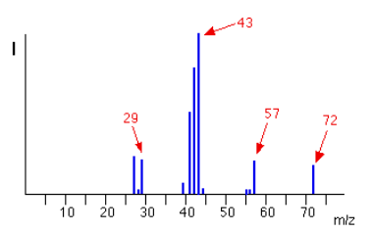
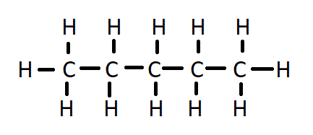
Гасна хроматографија са масеном
спектрометријом
У ГХ-МС није неопходно познавати ретенциона времена компоненти за њихову идентификацију. Она се врши преко карактеристичног изгледа масеног спектра - последица карактеристичне фрагментације.
43
Масени спектар пентана, M=72
29
57
Модови рада масеног спектрометра:
Сканирајући – прате се све m/z вредности.
Селективни – прате се само одређене карактеристичне вредности m/z.

Slide 14
Облици пикова у гасној хроматографији
У случајевима када коефицијент расподеле неке компоненте зависи осим од P и T, још и од њене концентрације, долази до асиметричности пикова. Фактор асиметрије: Т=b/a.
Слика а) ако је при нижим концентрацијама веће K, већи је афинитет ка непокретној фази за ниже концентрације и супстанца у нижим конц. путује спорије. Зато пик има шире десно крило.
Слика б) ако је при вишим концентрацијама веће K, већи је афинитет ка непокретној фази за више концентрације и супстанца у вишим конц. путује спорије. Пику је шире лево крило.

